Slide 1
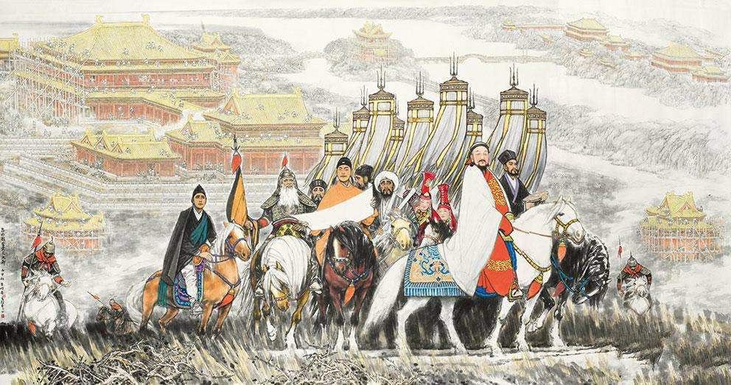

部编版七年级下册 第二单元 第11课

Slide 2
学习目标
1.知道元朝疆域辽阔，出现民族交融的高潮；知道元朝在继承中创新地实施行省制，又因地制宜地加强对边疆的管理，实现了中国历史上第一次中央王朝对西藏、台湾等地的正式行政管辖，对巩固和发展统一多民族国家影响深远。
2.通过识读元朝形势图（1330年）以及相关史料，理解元朝在统一多民族国家巩固和发展历史中的重要地位。
3.通过对本课的学习，感知元朝的统一、国家治理及各民族的交融发展，为我国统一多民族国家的进一步发展奠定了坚实的基础，认识维护和巩固国家的统一是中华民族长期永恒的任务。

Slide 3
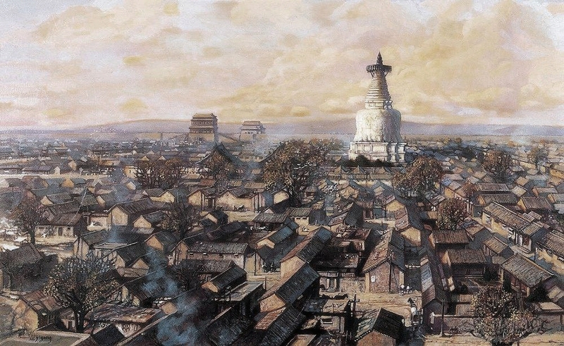

壹
元朝疆域和民族交融
壹
贰
元朝的制度建设：行省制度
元朝疆域和民族交融
Notes:
小标题可修改，文本框在此页面最底层

Slide 4


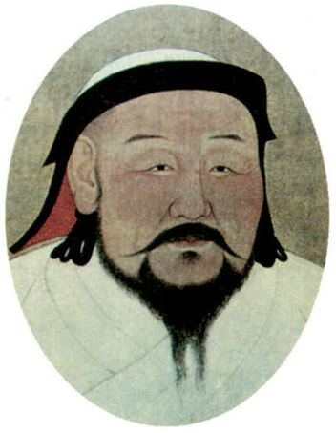
建立时间：
民族：
建立者：
统一全国时间：
地位：
1271年
蒙古族
忽必烈
1279年
第一个由少数民族贵族为主建立的全国性的统一政权。
忽必烈（1215年-1294年）

Slide 5
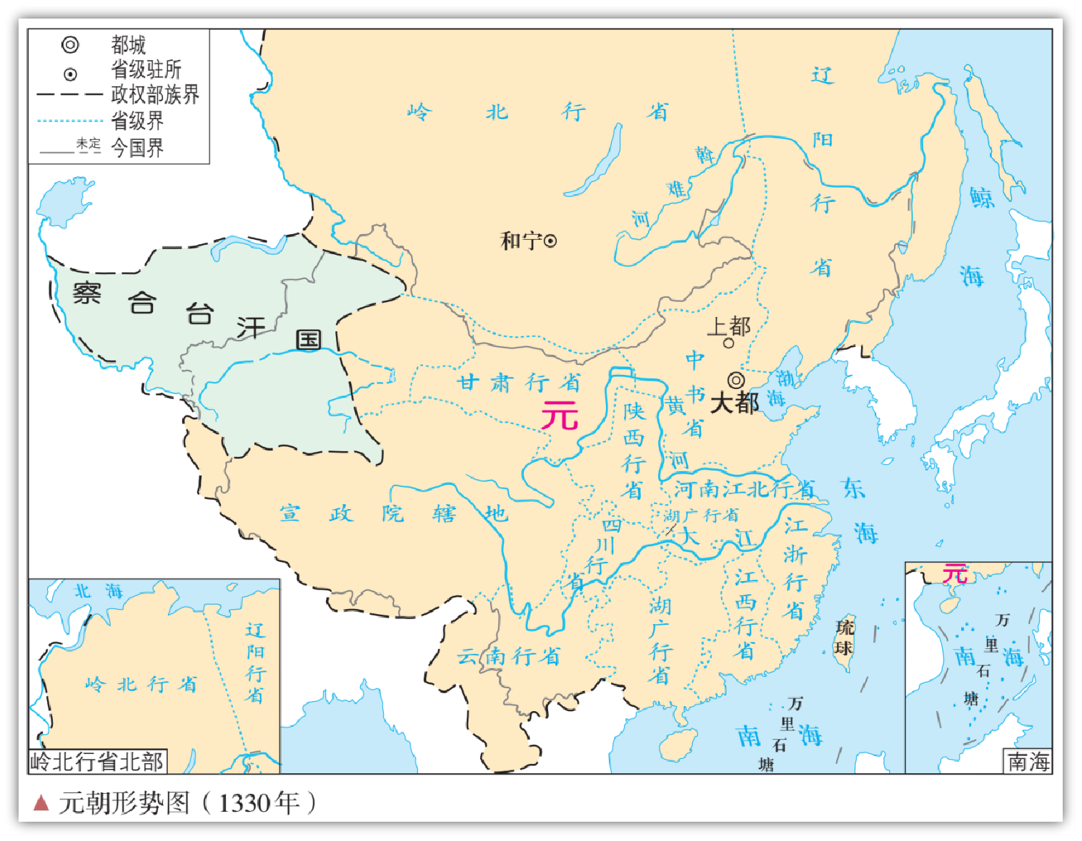

壹
元朝疆域和民族交融
阴山
动动手：指出元朝疆域的范围，画出元朝疆域四至示意图。
库页岛
新疆
中亚
元朝
流沙
辽左
北逾阴山，西及流沙，东尽辽左，南越海表……汉、唐极盛之际不及焉。
——《元史•地理志》
海表
南海诸岛

Slide 6
壹
元朝疆域和民族交融
中国历代疆域面积数据表（单位：KM²）
夏朝 | 50万 | 商朝 | 100万 | 周朝 | 250万
秦朝 | 330万 | 西汉 | 550万 | 东汉 | 540万
隋朝 | 511.40万 | 唐朝 | 1251.19万 | 北宋 | 286.3万
元朝 | 2122.74万 | 明朝 | 1030万 | 清朝 | 1400万
元朝的版图是我国历史上最大的
包括今新疆、西藏、云南，东北广大地区，台湾及南海诸岛。

Slide 7
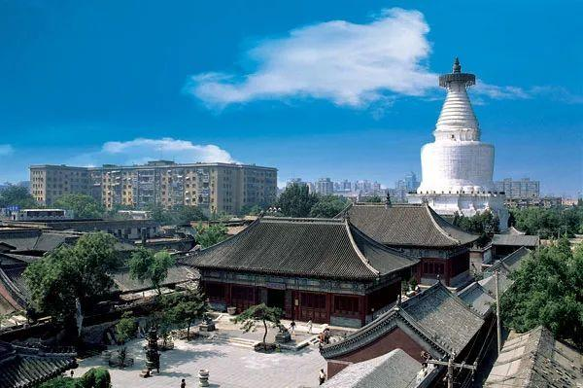
壹
元朝疆域和民族交融
白塔寺，是妙应寺的俗称，始建于元朝，位于北京市西城区阜成门内大街，是一座藏传佛教格鲁派寺院。寺内建于元朝的白塔，是中国现存年代最早、规模最大的藏传佛塔。
自主学习：阅读课本，元朝是一个什么样的朝代？其民族融合的典型代表是什么？

Slide 8
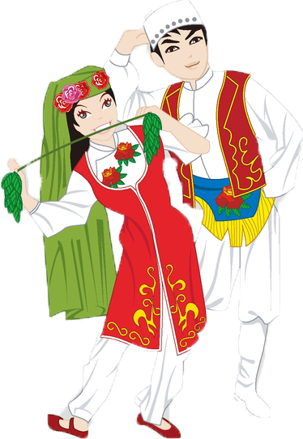
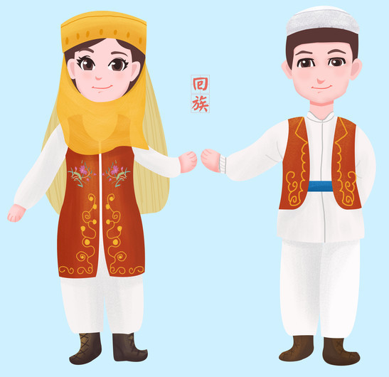
壹
元朝疆域和民族交融
民族交融
①边疆各族内迁，同汉族杂居相处
②原先进入黄河流域的契丹、女真等族，已同汉族没有什么区别
③形成新的民族——回族
波斯人
伊斯兰教
阿拉伯人
汉人
回
蒙古人
畏兀儿

Slide 9


Slide 10

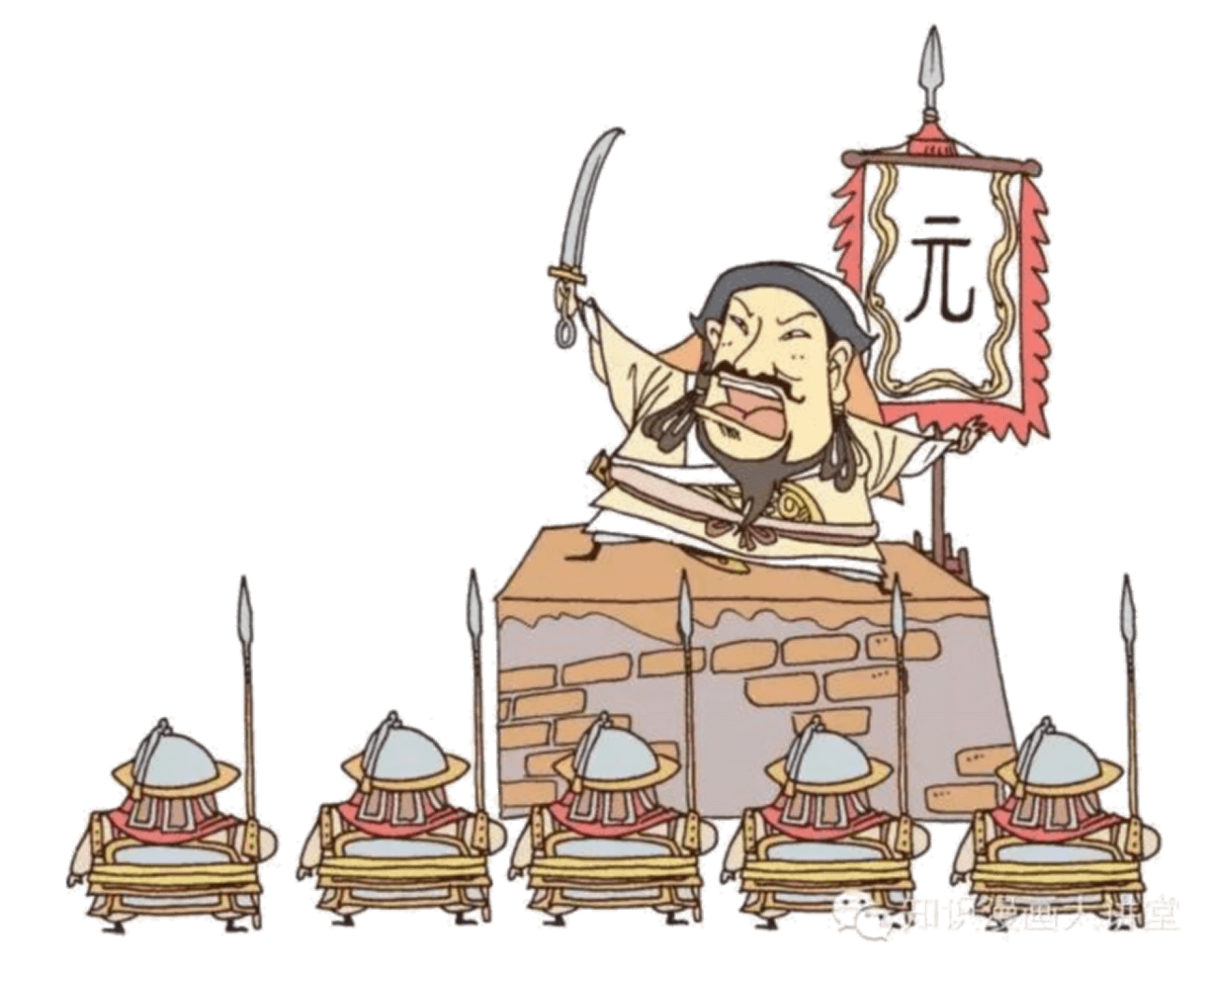
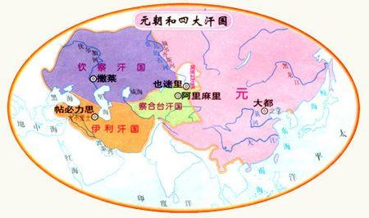
地盘这么大，
民族这么多，
我该怎么办？

Slide 11

各行省的重大民政事务，必须呈报中书省；军政要务则需呈报
枢密院。没有中书省、枢密院转发的诏旨，行省官员既不能更改税赋，也不得调动军队。
行省官员一定时期还要去觐见皇帝，尽述职之责。为保证行省官尽职，除由监察机构进行监督外，元廷还采取了省官互迁和奉旨宣抚的方法。 ——白钢主编《中国政治制度史》（下）
自主思考：
依据材料结合课本内容分析，元朝是如何有效管理辽阔的疆域的？
中央：君主专制中央集权制度；地方：行省制度

Slide 12
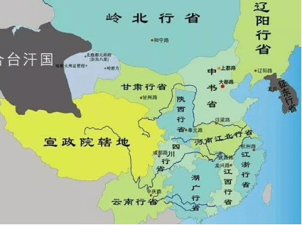
皇帝
中
央
机
构
御史台
中书省
枢密院
宣政院
（监察）
（行 政）
（军事）
（西藏、宗教）
山东、山西、河北
吏
部
户部
礼部
兵部
刑部
工部
地方
机
构
（腹里）
行省制度
行省
路府州县

Slide 13

观看视频：指出行省制有何特点？有何作用？
特点：
1.“犬牙交错”局面
2.行省事无大小，须向中央报告，才能实行。
3.官吏任命由中央决定
作用：有效防止地方权力过大，巩固统治加强中央集权

Slide 14
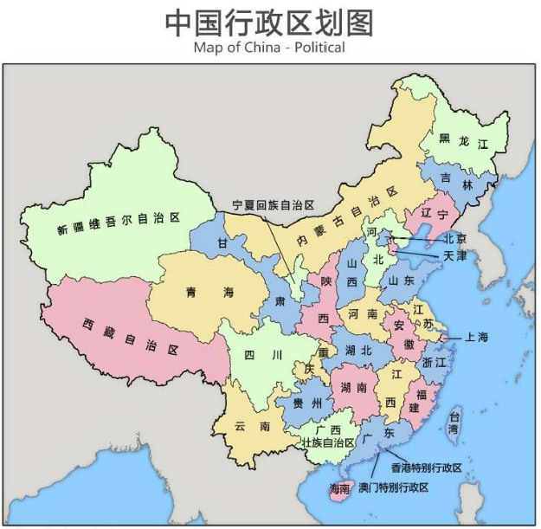
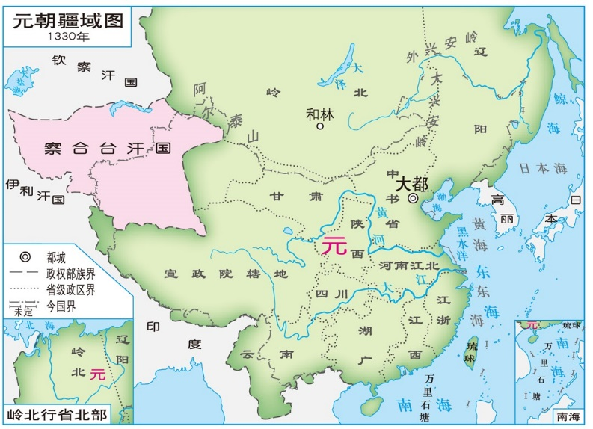
对后世：行省制度是中国省制的开端，在我国历史上影响深远。

Slide 15

通过比较分封制、郡县制、行省制的异同，说说中国古代地方行政管理制度的变化反映出什么趋势？
 | 分封制 | 郡县制 | 行省制度
确立朝代
与中央的关系
共同点
趋势
西周
秦朝
元
诸侯国具有较大的独立性,诸侯的权力和地位可以世袭
郡、县是中央政府下属的地方行政机构,官吏由皇帝直接任免
是中书省的派出机构,行政长官直接对中书省负责
都是中国地方行政制度;都是为了巩固统治而实行;都在一定时期产生过积极作用
中央权力不断加强，地方权力不断削弱

Slide 16


Slide 17

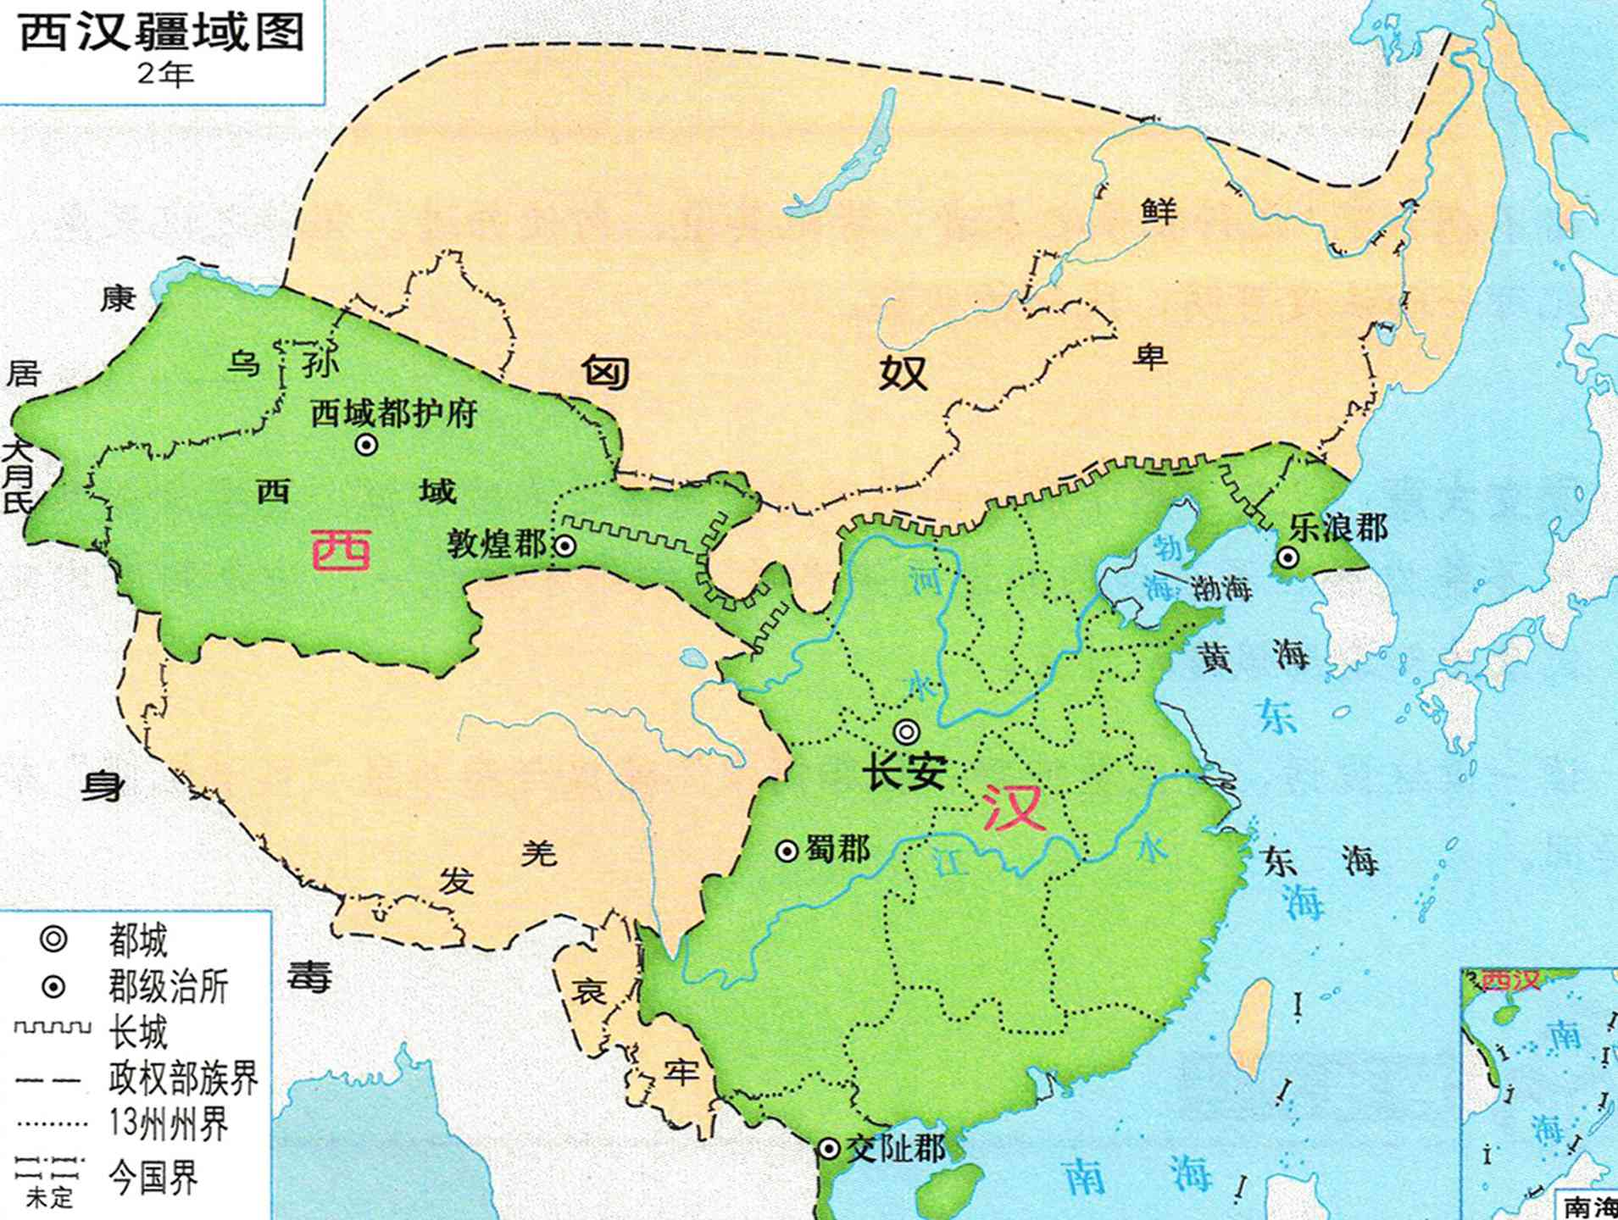
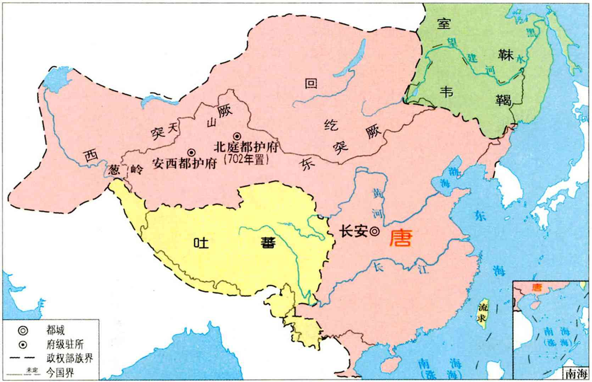
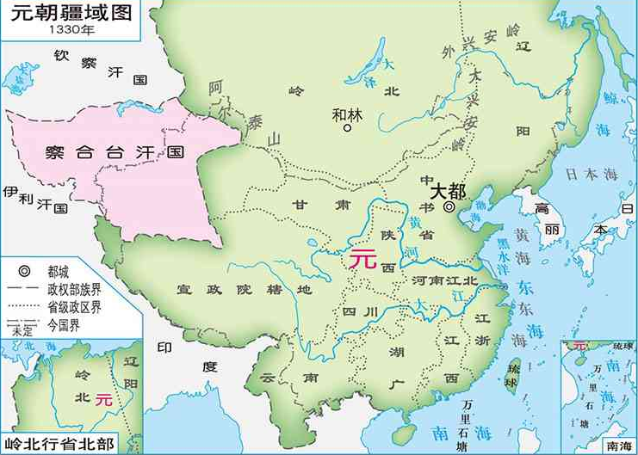
唐朝疆域图（669年）
中央王朝对西域
统治加强的反映
西域正式归
中央政权统治
安西都护府
北庭都护府
西域都护府
北庭都元帅府
西汉
唐朝
元朝

Slide 18

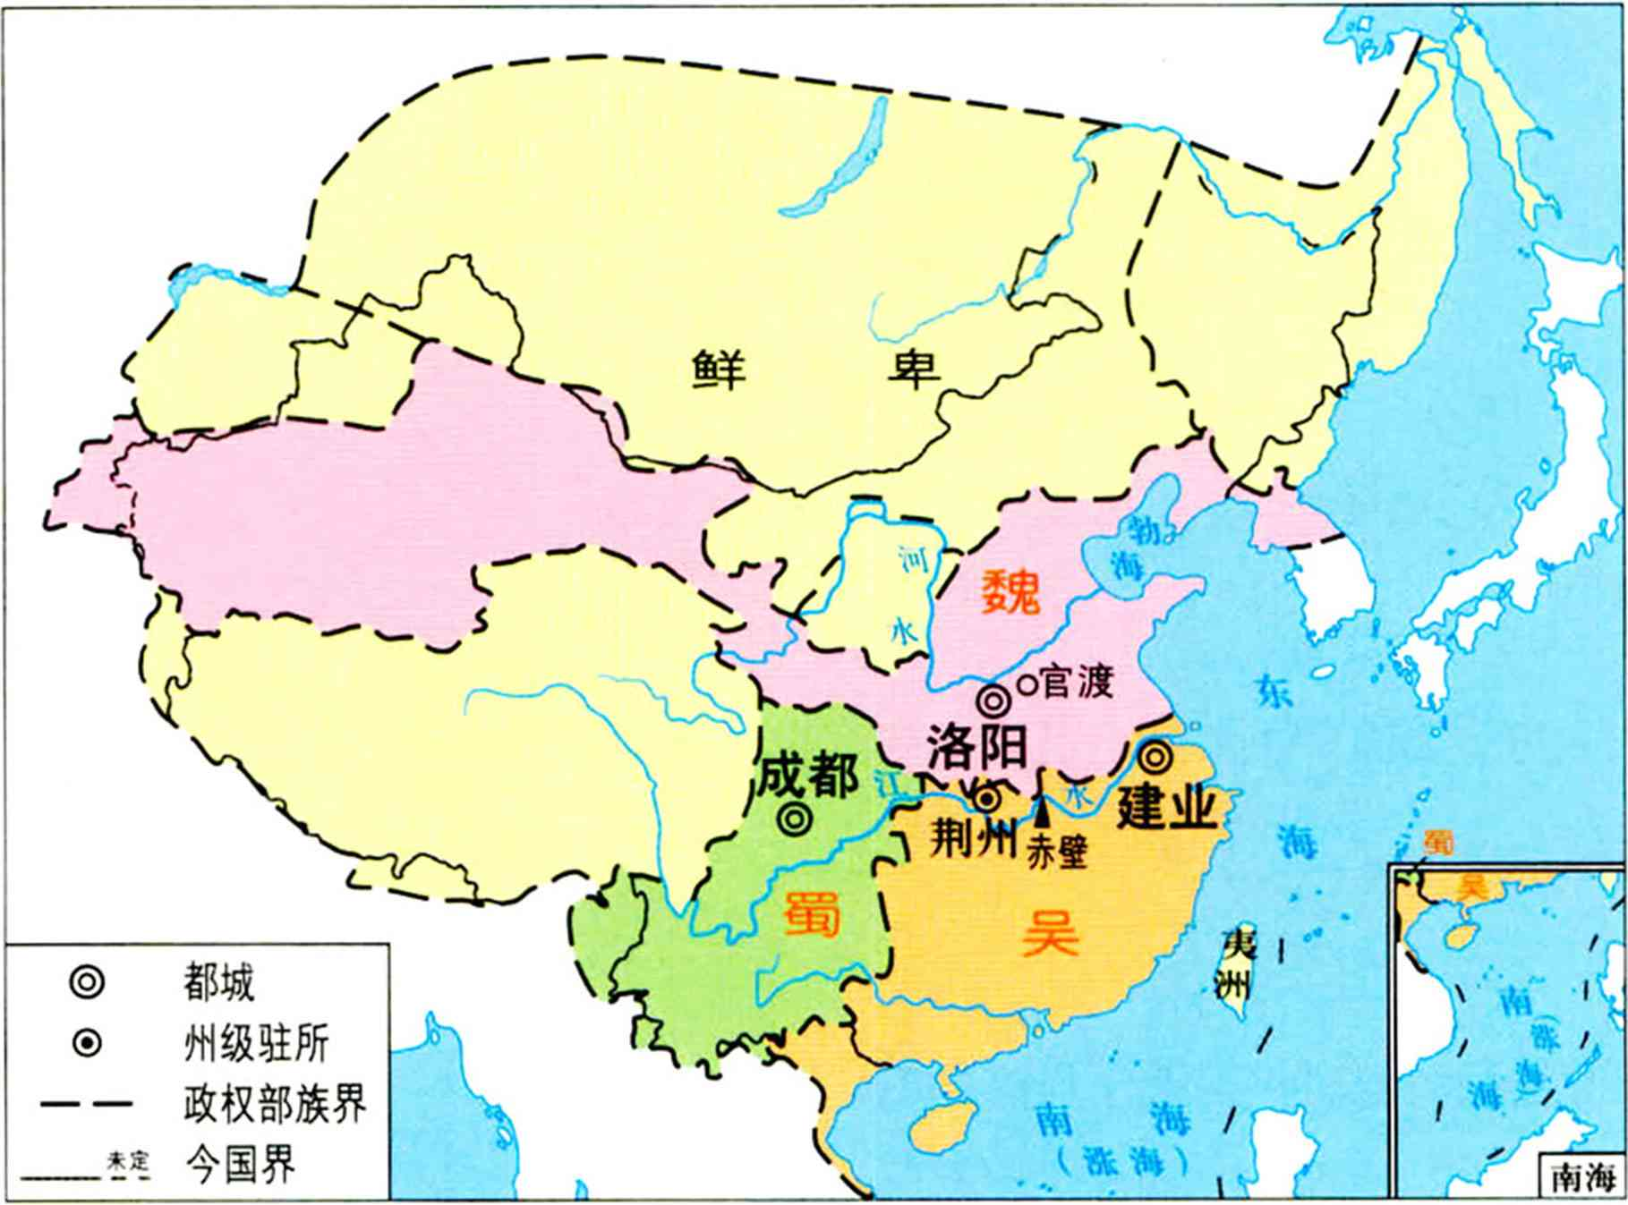
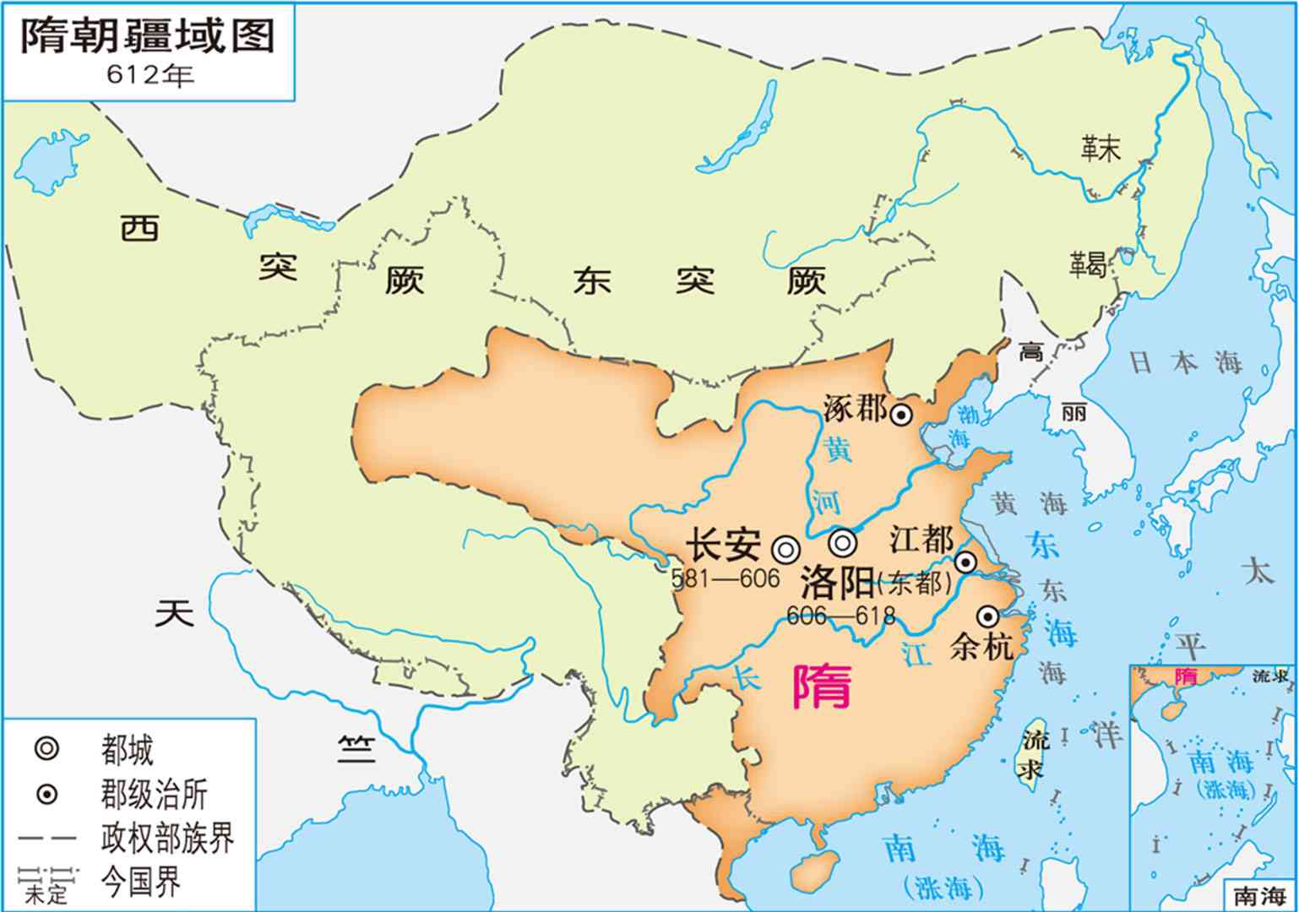
三国鼎立形势图
澎湖“隶泉州晋江县，至元间立巡检司”。
——汪大渊《岛夷志略》
有史可查关于
台湾的最早记载
加强大陆与
台湾的联系
中央政府首次在台湾
正式建立行政机构
孙权派卫温
到达夷洲
隋炀帝三次
派人到达流求
设澎湖巡检司
管辖澎湖和琉球
三国
隋朝
元朝

Slide 19

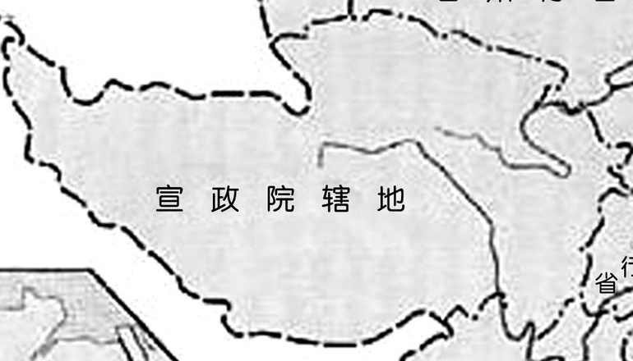
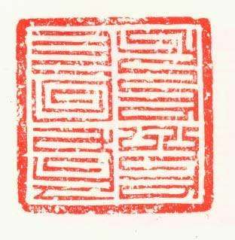
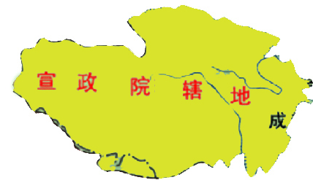

中央政府对西藏正式行使行政管辖
唐太宗
唐中宗
唐穆宗
元朝
文成公主
嫁与松赞干布
金城公主
嫁与尺带珠丹
唐蕃会盟碑
宣慰使司都元帅府
宣政院
西藏是
中国西
南边陲
的重要
门户
台湾、新疆、西藏自古以来就是中国领土不可分割的一部分。
任何妄图分裂祖国领土的行径都是不能得逞的，必将遭到失败。
元宣政院印

Slide 20


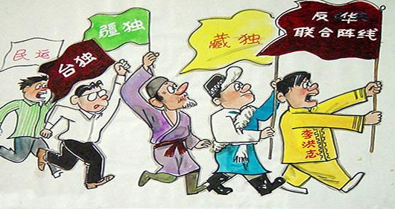
人教版七年级下册
反对“藏独”、“台独”

Slide 21
元朝在我国历史上的贡献：
政治格局
结束了分裂局面，统一全国（疆域最大）
民族交融
形成了回族，促进了民族交融。
制度创新
设立行省制度对后世影响深远。
设立宣政院和澎湖巡检司，加强对
西藏和台湾的管辖。
边疆管理
（元朝开凿了两段新运河，开辟了海运航线，便利了南粮北运。）

Slide 22
课堂小结
元朝地位：第一个由少数民族贵族为主建立的全国性的统一政权。
元朝疆域：
元朝疆域和民族交融
元朝疆域辽阔，版图是我国历史上最大的。
民族交融：
民族交融密切，产生新的民族——回族
元朝的统治
中央：中书省（行政）、枢密院（军事）、
御史台（监察）
行省制度
地方：行中书省（行省）
西域：
设立北庭都元帅府
元朝对边疆地区的管辖
东南：
设立澎湖巡检司，管辖澎湖和琉球地区
西藏：
设立宣政院管辖西藏军政事务

Slide 23
随堂小练
1.历代中央政府都十分注重对边疆地区的管理，努力维护国家统一和领士完整。元朝时为加强对西藏地区的管辖而设置了
    A.宣政院 B.安西都护府 C.驻藏大臣 D.伊犁将军
2.元朝是蒙古族建立的一个统一的国家政权。元朝为加强对全国的统治采取了一系列措施，其中它建立的地方行政制度一直沿用至今。这一制度是
    A.郡县制 B.中书省 C.行省制 D.尚书省
A
C

Slide 24
随堂小练
C
3.元朝时，民族关系有了新的发展，主要表现在
    A.采取说汉语、用汉姓等汉化政策 B.澶渊之盟有利于民族交往
    C.形成了新的民族-回族 D.设立驻藏大臣
4.元朝为统一多民族国家做出了巨大贡献，表现在：①设宣政院，首次直接管辖西藏;②创立行省制度，加强中央对地方的直接管辖;③结束分裂，首次实现大一统;④民族融和的深化及其回族的形成，影响深远
    A.①②③④ B.①② C.①②④ D.③④
C

